Slide 1
Desertificação, seca e agronegócio: Problemas e Soluções tecnológicas
Daniel Juncks
Gabriel Selotto
Kaique Gomes
Raphael Augusto

Slide 2
Qual é o problema?
A desertificação no Brasil se tornou um problema econômico e social. As causas conhecidas são:
O desmatamento da caatinga e do cerrado.
Uso intensivo do solo.
A ocupação humana irregular.
As práticas inadequadas de irrigação, a fertilização química do solo e a mineração excessiva.

Slide 3
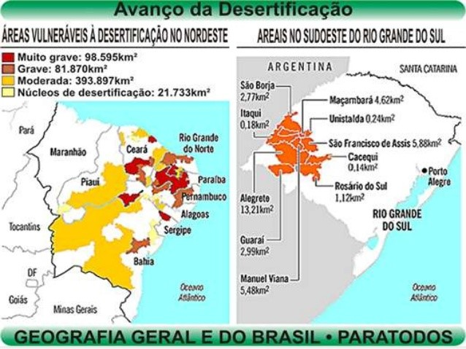

Slide 4
Onde está o problema?
A desertificação no Brasil se concentra numa área que envolve parte de oito estados nordestinos (Alagoas, Bahia, Ceará, Paraíba, Pernambuco, Piauí, Rio Grande do Norte e Sergipe) e parte do norte de Minas Gerais.
Em 2013, foram mapeados seis núcleos propensos à desertificação. Hoje, a situação se alastrou para 70% do Nordeste.

Slide 5
Quem sofre com este problema?
Uma população de 35 milhões de pessoas está sujeita a experimentar fortes perdas agrícolas, assistir à escalada de doenças e ter de procurar outro lugar para viver.
Essas pessoas moram em 1.488 municípios de 11 estados, incluindo todo o Nordeste, o norte de Minas Gerais e o do Espírito Santo.

Slide 6
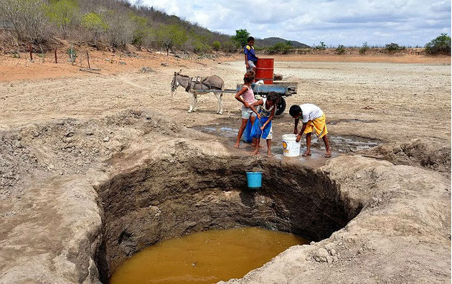
Quem são os principais afetados?
Bahia, Ceará e Pernambuco são os estados mais castigados, embora a Paraíba seja o estado com maior extensão de área comprometida: 71% de seu território já sofrem perdas consideráveis.

Slide 7
Este problema tende a aumentar ou diminuir?
O problema tende e vai aumentar muito. Alguns dados sobre:
A área afetada aumentou 482% nos últimos cinco anos (2012-2017) devido a desertificação.
O Instituto Nacional do Semiárido e o Ministério do Meio Ambiente calcularam que 230.000 km² estavam virando deserto. Hoje, a área passou para 1.340.863 km².

Slide 8
Quanto custa este problema?
O fenômeno ameaça reduzir em 11% o Produto Interno Bruto (PIB) do Nordeste até 2050.
Em 2012 a 2017, o governo federal gastou R$ 28 milhões na recuperação dessas áreas. Somente em 2018, foram gastos R$ 18,7 milhões) do Fundo Global para o Meio Ambiente, Fundo Clima e da Agência Nacional de Águas.

Slide 9
O Problema afeta os aspectos de Sustentabilidade?
Essas áreas dependem muito do agronegócio (familiar e grandes fazendeiros).
Com a Sustentabilidade em risco, tende-se a devastar mais terrenos e também se promove o êxodo rural, além de promover a desertificação do local que já é afetado pelo clima.

Slide 10
Existe demanda do mercado para resolver o problema?
A demanda existe. Porém poucas soluções incisivas foram tomadas.
A maior parte das soluções parte do governo, que por sua vez é ineficiente e temporário.
As soluções do Estado são criação de poços artificiais, envio de alimento e transferência de renda para pessoas da área.
O Brasil pode expandir ainda mais seu mercado agrícola com a solução definitiva.

Slide 11

Existe movimento para resolver o problema?
Sim, e grande parte dele vem do governo.
A iniciativa privada oferece poucas soluções, porém com a aliança comercial do governo Bolsonaro com Israel, foi prometido ao Nordeste uma dessanalizadora e um sistema de gotejamento hídrico.
Este projeto ambicioso promete mudar o patamar da região.

Slide 12
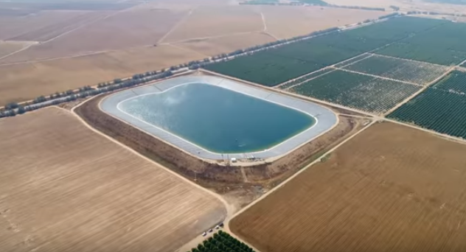
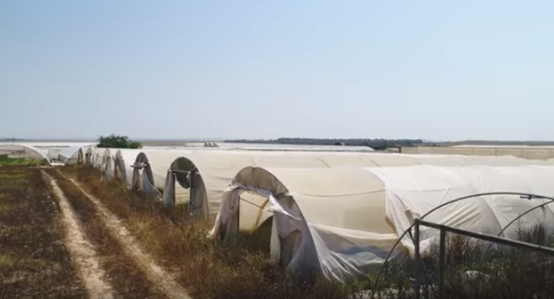
Existe tecnologia para o problema?
Sim, a tecnologia se chama WATEC, desenvolvida por Israel. A oitava maior empresa neste ramo.
Neste sistema é controlado a temperatura e a umidade do ambiente da estufa, promovendo a agricultura e a terra local.
Há sistemas de tubulação para enviar a água a longas distancias, ajudando na questão social também.

Slide 13


Obrigado!

